Slide 1
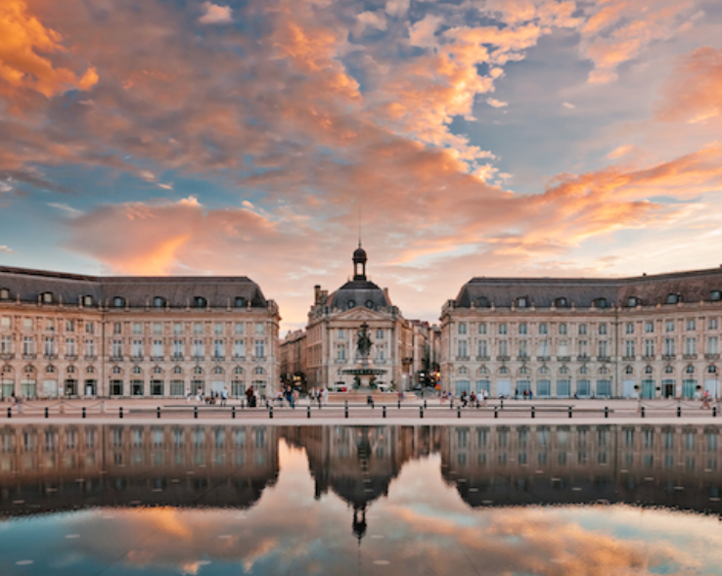


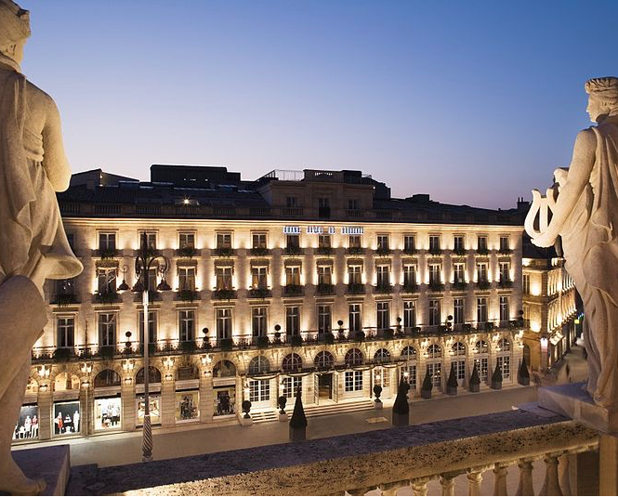

Avec la participation
Et la collaboration des partenaires
Du 24 au 26 novembre 2021
A Bordeaux
Pr Thomas TOURDIAS, Bordeaux
Dr Morgan OLLIVIER, Bordeaux
Orateurs à définir
ATELIERS DE NEURORADIOLOGIE DIAGNOSTIQUE
LOGOS PARTENAIRES
Pour tous renseignements :
Secrétariat du Pr Tourdias
Mme Brat Dominique
dominique.brat@chu-bordeaux.fr
05 56 79 56 04
Organisation
Service de Neuroimagerie
CHU Pellegrin - Bordeaux
2-5 place de la Comédie, 33000 Bordeaux

Slide 2
Jeudi 25 Novembre
Vendredi 26 Novembre
Bulletin d’inscription
8H30 : Accueil
9H00-10H30 : Atteinte à auto-anticorps
Quels anticorps sur quelle présentation clinique - A confirmer
Aspects en neuro-imagerie - A confirmer
10h30 – 11h00 : Pause
11h00-12H00 : Présentation de dossiers de neuroradiologie
12h00-14h00 Déjeuner
14h00-15h30 : Regard croisé radio-clinique sur le thalamus
Radio-anatomie du thalamus - Pr Tourdias
L’atteinte thalamique en clinique - A confirmer
Cas cliniques autour du thalamus - A confirmer
15h30-16h00 : Pause
16h-17h45 : Présentation de dossiers de neuroradiologie
19h30 : Dîner de gala sur la Garonne
9H00-10H30 Neurotoxicité des nouvelles thérapies ciblées: immunothérapie, anticorps monoclonaux…
Le point de vue du neurologue - A confirmer
Immunothérapies anticancéreuses : synthèse des aspects en neuro-imagerie - A confirmer
Anticorps anti-Aβ et ARIA dans la maladie d’Alzheimer – Dr Ollivier
10h30 – 11h00 : Pause
11h00-12h00 : Présentation de dossiers de neuroradiologie
12h00-14h00 Déjeuner
14h00-15h00 : Neuro-COVID 1 an après !
Neuro-COVID, imagerie des atteintes aiguës et séquellaires - A confirmer
Neuro-COVID en cas cliniques - A confirmer
15h00-17h00 Présentation de dossiers de neuroradiologie
17h00 : Clôture des ateliers
NOM : ……………………………………………………..
PRÉNOM : ……………………………………………….
ADRESSE : ………………………………………………..
…………………………………………………………………
VILLE : ………………CODE POSTAL : ……..........
TÉLÉPHONE : …………………………………………..
Email : ……………………………………………………..
Droits d’inscription : 100€ (Hébergement et repas inclus)
Être obligatoirement membre de la SFNR, à jour de la cotisation 2021
Bulletin à retourner accompagné d’un chèque, avant le 1er Juin 2021 à l’ordre de l’ Association pour la recherche neuroradiologique – Bordeaux :
Mme Dominique BRAT
Service de Neuroradiologie
CHU PELLEGRIN
Place Amélie Raba-Léon
33076 Bordeaux cedex FRANCE

